Slide 1
第 十二 章
电路的频率特性

Slide 2
本章讨论：正弦稳态下动态电路（或系统）的响应 与激励信号频率的关系（即频率特性）。
讨论的内容：
1）网络函数的定义
2）网络函数的类型
3）简单RC电路网络函数的计算及其频率特性
4）RLC串联谐振电路及其频率特性。
5）GCL并联谐振电路及其频率特性
6）耦合谐振电路及其频率特性

Slide 3



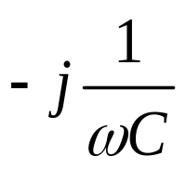

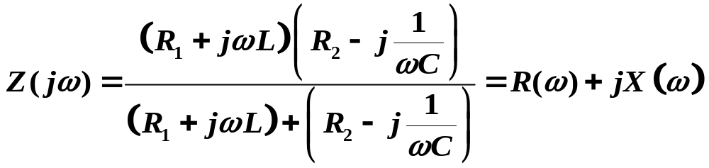
讨论频率特性的必要性
e(t)
r(t)
动态电路
无线电信号都占一定的频带
如 语音信号占20Hz ~ 20KHz
其中e(t)为激励信号
r(t)为电路的响应
图象信号占0Hz ~ 6MHz
i
R₁
R₂
R₁
R₂
L
C

Slide 4
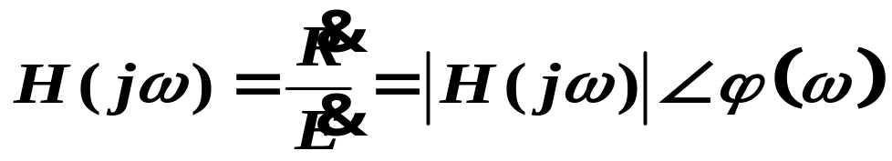
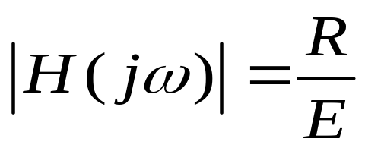
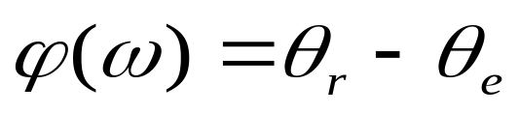
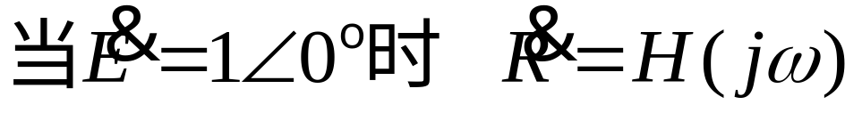
12.1 正弦稳态网络函数
e(t)
r(t)
12.1.1 网络函数的定义
动态电路
在正弦稳态下，当电路只有一个激励时，动态电路的响应
(输出)r(t)与激励(输入)e(t)的相量之比定义为网络函数，
记为H( jω)。
~ 网络函数的幅频特性
~ 网络函数的相频特性
∼响应即为网络函数

Slide 5

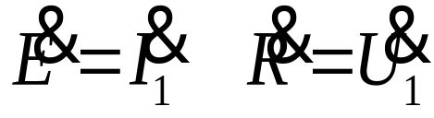

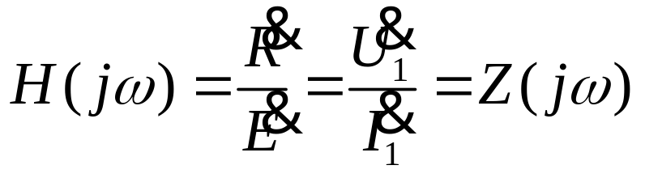
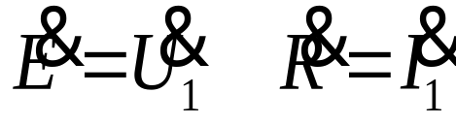
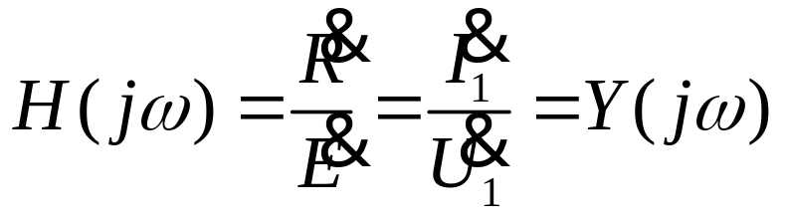
12.1.2 网络函数的分类
1、策动点函数[e(t)与r(t)均在单口网络的同一端]
（1）策动点阻抗函数
N_{0ω}
（2）策动点导纳函数
N_{0ω}

Slide 6
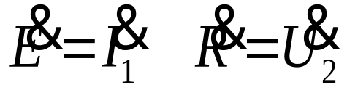

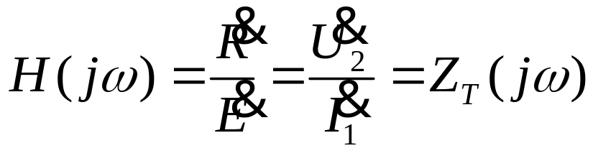
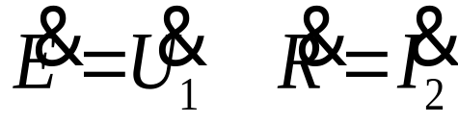

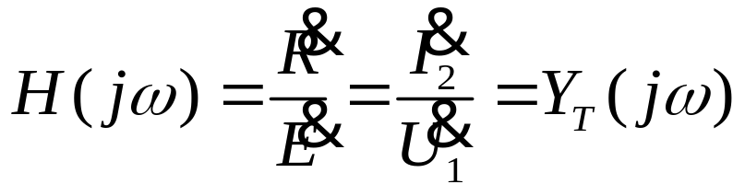
2、转移函数(又称传输函数)[e(t)与r(t)不在同一端口]
（1）转移阻抗函数Z_{T}( j ω)
N_{0ω}
Z_{L}
（2）转移导纳函数Y_{T}( j ω)
N_{0ω}
Z_{L}

Slide 7
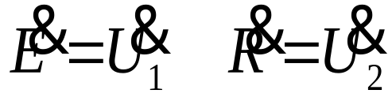
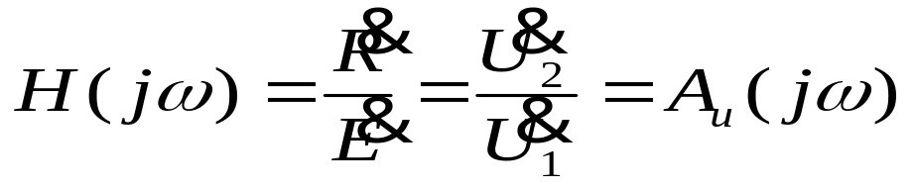
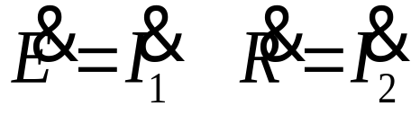
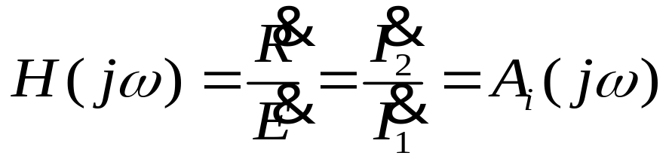
（3）电压转移函数A_{u}
N_{0ω}
Z_{L}
（4）电流转移函数A_{i}
N_{0ω}
Z_{L}
说明：H( j ω)由网络本身的联接方式及元件参数决定与其他无关。

Slide 8
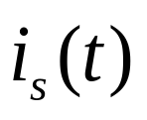

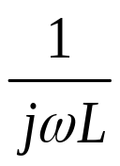
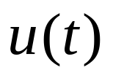

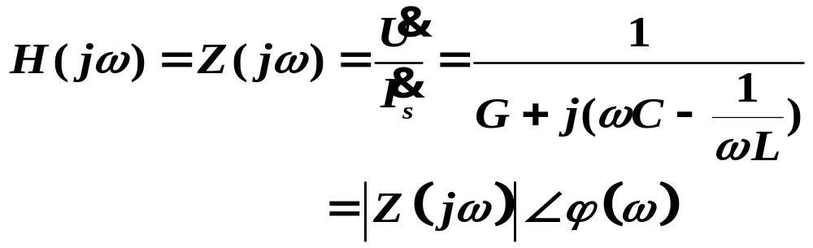
3、网络函数的求法
（1）通过计算求：给定电路结构元件参数时
r
C
L
G
（2）用实验的方法求：电路结构元件参数不详时

Slide 9
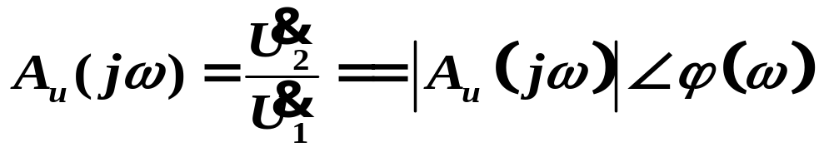




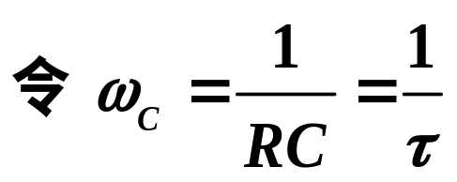
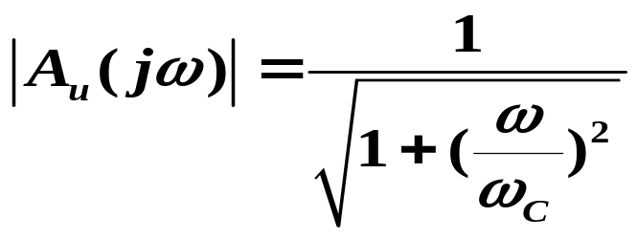
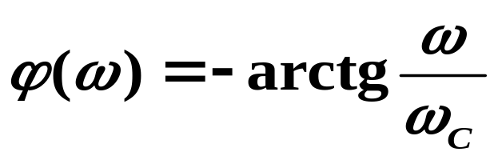
12.1.3 频率特性的分析举例
1、RC低通电路（低通滤波电路）
幅频特性
相频特性

Slide 10


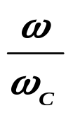
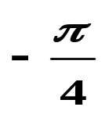
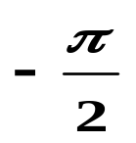
幅频特性
相频特性
1
0.707
0
1
0
1
幅频特性
相频特性

Slide 11

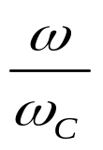
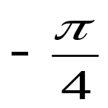
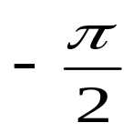


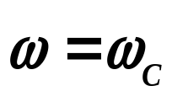
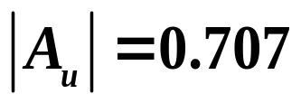
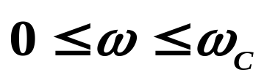
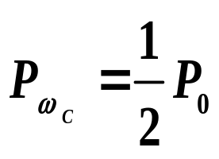
1
1
0
0.707
0
1
幅频特性
相频特性
1）在相位上 滞后 故RC低通网络又称为滞后网络。
2）当 时 表明在该频率下输出电压是最大
值的 0.707倍，定义ω_{C}为RC低通滤波电路的截止频率。
规定通频带
3） 故ω_{C}又称为半功率点。

Slide 12

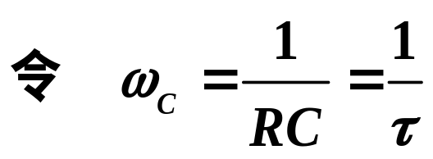
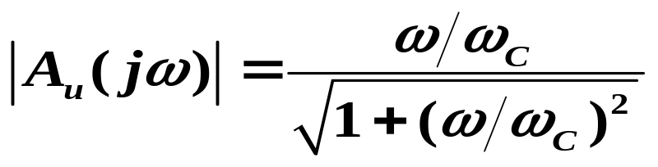
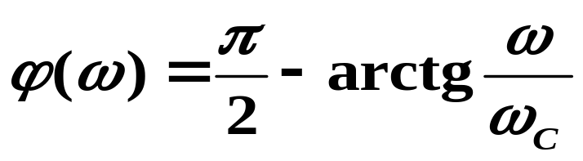
2、RC高通电路（高通滤波电路）
幅频特性
相频特性

Slide 13





幅频特性
相频特性
1
0.707
0
1
0
1
相频特性
幅频特性

Slide 14
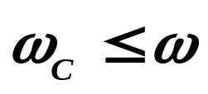
1
0.707
0
1
0
1
幅频特性
相频特性
1）在相位上 超前 故RC高通网络又称为超前网络。
2）当 时 表明在该频率下输出电压是最大
值的 0.707倍，定义ω_{C}为RC高通滤波电路的截止频率。
规定通频带
3） 故ω_{C}又称为半功率点。

Slide 15





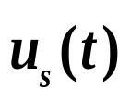

12. 2 串联谐振电路
12. 2. 1 串联谐振回路及其谐振时的特性
1、串联谐振回路的谐振现象及谐振频率
电感线圈
信号源
电容器
等效串联谐振回路
实际串联谐振回路
串联谐振回路的电路模型
谐振是正弦稳态电路在特定条件下所产生的一种物理现象。
(1) 谐振的定义：
i
R、L、C串联电路，在正弦稳态下当电路端口电压、电流同相时，称电路发生了串联谐振。
R,L,C
串联电路
u_{s}

Slide 16



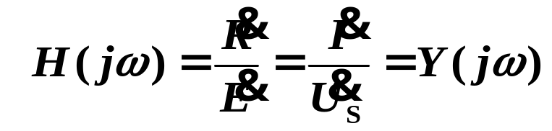
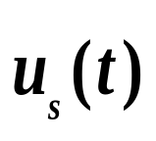
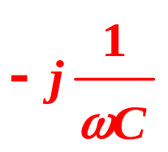




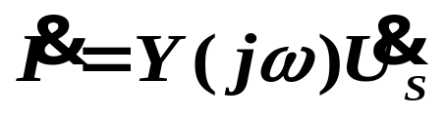
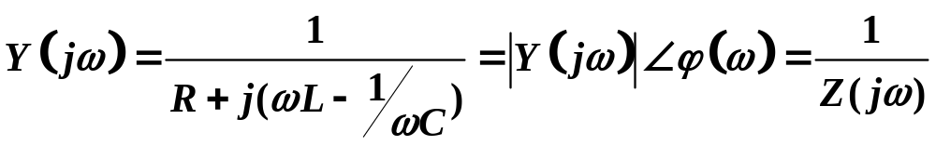
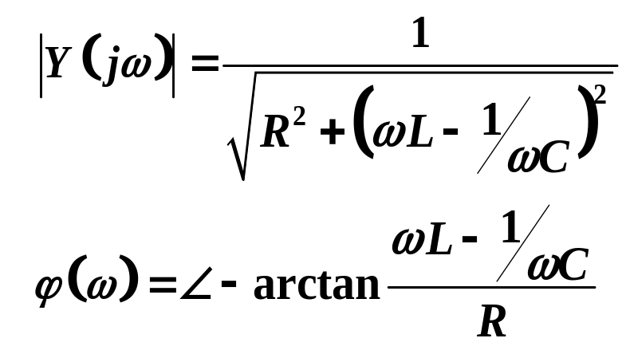
(2) 谐振条件及谐振频率
串联谐振电路的网络函数
串联谐振回路

Slide 17
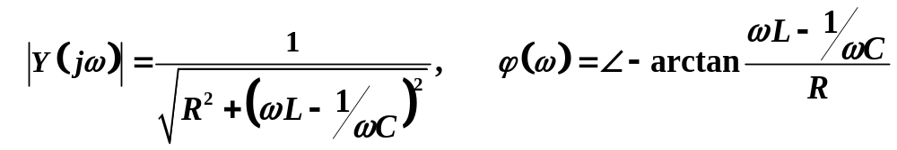




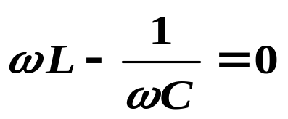
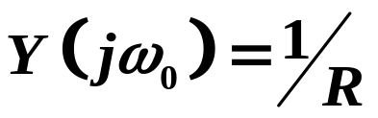


1/R
0
0
导纳的幅频特性
导纳的相频特性
谐振条件
谐振频率
谐振频率由回路参数本身确定

Slide 18







2、串联谐振回路的参数
一次参数：元件值，如 R、L、C
二次参数：由元件值约束的参数，如ω₀
串联谐振回路
(1) 谐振频率
(2) 特性阻抗ρ
(3)回路的品质因数Q

Slide 19












串联谐振回路的相量模型
3、发生串联谐振时的电路特性
导纳最大 (即阻抗最小)且为纯实数
电流最大且与电压源电压同相
电阻两端电压等于电压源电压

Slide 20



(4) 谐振时的能量特性
串联谐振回路
电阻在一周内消耗的能量
信号源在一周内提供的能量
信号源仅提供电阻所消耗的能量。
任意时刻回路的总储能为常数，磁场能与电场能相互交换。

Slide 21







(5)谐振回路品质因数Q的物理意义
电感线圈的品质因数Q_{L}
电感线圈的最大储能
线圈在一周内的损耗
电容器的品质因数Q_{C}
电容器的最大储能
电容器在一周内的损耗

Slide 22







例1：图所示电路，调节电容使电路达到谐振，已知
串联谐振回路

Slide 23


调谐的方法
串联谐振回路
(1) 固定L和C，调节信号源的频率使
此法多用在仪器上
(2)信号源的频率f 固定,调L或C使
用在电视机、收音机等的选频回路上。

Slide 24



12.2.2 串联谐振回路的频率特性及选择性
一）串联谐振回路的频率特性
f
f₁
f₀
f₂
无线电信号都占有一定的频带
串联谐振回路的相量模型
当f = f₀ 时发生谐振
谐振回路为传输信号的通道
当 f  f₀ 时失谐
频率特性主要研究串联谐振回路中电流 I 及动态元件上的电压 U 随失谐(即频率变化)大小而变化的特性。

Slide 25



串联谐振电路在失谐状态下的电路特性
串联谐振回路的相量模型
当 f = f₀ 时发生谐振
U_{S} /R
|I(ω )|
1/R
π/2
|Y(ω )|
f  f₀ 时失谐
ω
0
ω ₀
ϕ (ω )
–π/2
导纳的频率特性

Slide 26




串联谐振回路的相量模型
反映电流随失谐大小变化的特性
电流超前电压的角度(即导纳角）

Slide 27






Q₃=100
Q₁=20
1
Q₂=50
1
谐振曲线
Q越大谐振曲线越尖锐
Q₃=100
Q越大相频曲线越陡峭，谐振频率附近，相频特性曲线近似为直线。
Q₂=50
1
Q₁=20
相频曲线

Slide 28

二)串联谐振回路的选择性
谐振回路选出所需要的信号而抑制不需要信号的能力称为谐振回路的选择性。
Q₃=100
Q₁=20
1
Q₂=50
f
f₁
f₀
f₂
1
无线电信号都占有一定的频带
谐振曲线
Q对选择性影响很大，Q越大谐振曲线越尖锐，其选择性越强（但不一定越大越好）。

Slide 29








12.2.3 串联谐振回路的通频带
一）通频带的定义
1
0.707

Slide 30







二）通频带与回路参数的关系
1
0.707

Slide 31


三）Q与选择性的关系
0.707
Q₃=100
Q₁=20
1
Q₂=50
1
谐振曲线
Q对选择性影响很大，Q越大谐振曲线越尖锐，其选择性越好（但实际中并非Q值越高越好）。
实际电路要兼顾选择性与通频带

Slide 32













12. 2. 4 电压传输函数
1）输出电压取自电容
（设后一级输入阻抗无穷大）
2）输出电压取自电感

Slide 33






| A_{u} |_{C}
| A_{u} |_{L}
0
| A_{u} |_{C}和| A_{u} |_{L}的频率特性

Slide 34





12.2.5 信号源内阻和负载对串联谐振回路的影响
一) 无载Q值与有载Q值
串联谐振回路
1)无载Q：
信号源和负载对谐振电路均没有影响时的品质因数

Slide 35






考虑信号源内阻及负载电阻后谐振电路的品质因数
R_{L}
L
谐振电路
信号源
R_{s}
负
载
C
当Q_{c} = C R_{i}  10时
R_{L}
L
R_{s}
C´

Slide 36



例2：串联谐振电路由L=200μH，Q_{L}=200的线圈及C=200pF的无 损耗电容组成，已知U_{s}=10mV，信号源的f = f₀。
（1）信号源为理想电压源时，求ω₀，U_{C 0}，BW。
（2）信号源内阻R_{s}=5Ω时，求U_{C 0}，BW。
（3）信号源内阻为R_{s}=5Ω，输出电压取自电容，后一级输入阻抗为R_{i}=200kΩ，求U_{C 0} 。
R_{L}
L
R_{s}
R_{L}
L
C
R_{i}
C
R_{L}
L
R_{s}
C´≈ C

Slide 37





二) 减小R_{S}及 R_{L} 对回路影响的方法
R_{L}
M
R_{L}
•
R_{S}
L₁
R_{S}
•
L₁
L₂
R_{L}
C
C

